Slide 1
字符串
北京大学 任路遥
FancyCoder

Slide 2
Hash KMP
AC自动机
后缀大家族
例题

Slide 3
Hash
常用方法
当作大数字处理
模数取值：模大质数 or 自然溢出
推广到多维
快速求出子串Hash值
动态维护Hash值
BZOJ火星人

Slide 4
单串匹配
Hash大法
KMP
Next数组的应用
扩展KMP

Slide 5
Manacher
求回文半径
本质不同的回文串数量

Slide 6
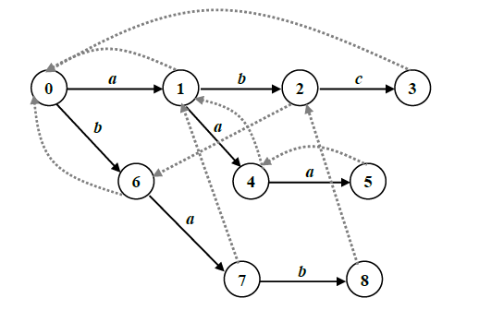
AC自动机
多串匹配
Fail指针
优化Dp转移

Slide 7
建AC自动机
先构造Trie
构造失败指针：设这个节点上的字母为C，沿着他父亲的失败指针走，直到走到一个节点，他的儿子中也有字母为C的节点。然后把当前节点的失败指针指向那个字母也为C的儿子。如果一直走到了root都没找到，那就把失败指针指向root。
具体操作起来使用队列比较方便。

Slide 8
AC自动机建树代码
_{void BuildFailPoint(){}
_{int Qh=0,Qt=1;} _{Q[1]=Root;}
_{while (Qh<Qt){}
_{node *now=Q[++Qh];}
for (int i=0;i<CHAR_SET_SIZE;++i){
_{if (now->child[i]!=NULL) {}
if (now==Root) now->child[i]->fail=Root;
_{else{}
_{node *p=now->fail;}
_{while (p!=NULL) {}
_{if (p->child[i]!=NULL){}
now->child[i]->fail=p->child[i];
_{break;}
}
_{p=p->fail;}
}
if (p==NULL) now->child[i]->fail=Root;
}
_{Q[++Qt]=now->child[i];}
}
}
}
}

Slide 9
AC自动机应用
多个串在全文出现的次数
注意包含情况
求第K小的不包含给定N个串的串

Slide 10
后缀三姐妹
ST
ST suffix tree
后缀树
SA suffix array
后缀数组
SAM suffix auto machine
后缀自动机
SA
SAM

Slide 11
后缀数组
对原串所有后缀排序后的结果即后缀数组
也是后缀树的前序遍历
倍增算法
DC3算法
Height数组计算
Height数组的意义

Slide 12
后缀数组例题
子串个数
重复次数最多的连续子串
多个串的最长公共子串

Slide 13
后缀自动机
可接受一个串的所有后缀的自动机。
增量构造法O(N)
拿转移边看——DAG
拿Fail边看——树
和后缀树和后缀数组的关系
应用

Slide 14
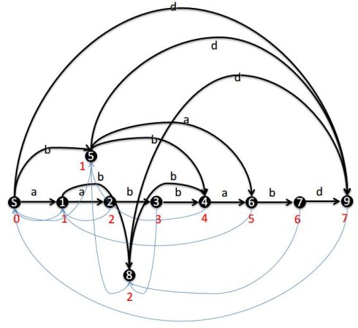
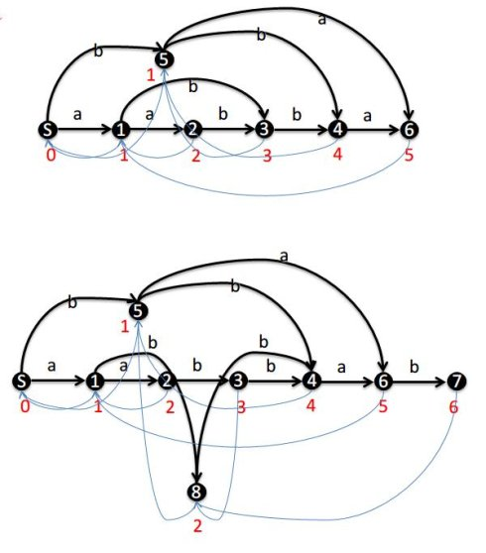
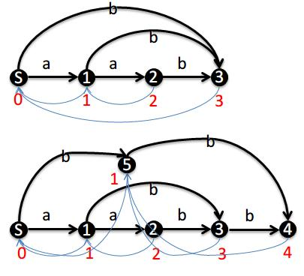



看图

Slide 15
构建SAM
增量法。
详细如下：
对于当前的S串的SAM，考虑插入字符x，建出Sx的SAM。那么实际上就是需要将原先的后缀都加上x。那么我们先加入一个新节点np。
设上一次匹配的结束位置为p，从p不断按pre向前找，如果p没有儿子x，就将ch[p][x]指向np，直到找到为止。
如果找不到，那这个字符x一定在之前没有出现过，直接将np的pre设为root即完成插入。若有，则设那个ch[p][x]为q。这个时候考虑是否能将q代替np来压缩空间(因为q的存在说明之前某些串的末尾为x)。

Slide 16
考虑在SAM中引入l值，表示从root到i点的最长路为l_{i}。
我们发现p原先是作为某个串的接受状态存在的，我们就需要保证在p加上x后仍能被接受。那么若l[p]+1=l[q]则到达p后再以x结尾的话只能走q了，换句话说所有的path_{p}加一个x必定包含在path_{q}中，我们现在只需将np的pre指向q即可；若l[p]+1<l[q]就不能直接按上面方法做，因为p有可能再走几步才到q，这样path_{p}加一个x就不能完全被path_{q}包含，此时我们考虑新建一个点r，令l[r]=l[p]+1，并将q的儿子和pre复制一份给r，此时我们就可以将r来代替np了，注意我们还需将np和q的pre连向r(q连向r，是因为path_{q}包含了path_{r})，最后再按p的pre中有儿子q的（即能转移过来的点）q都改为r。

Slide 17
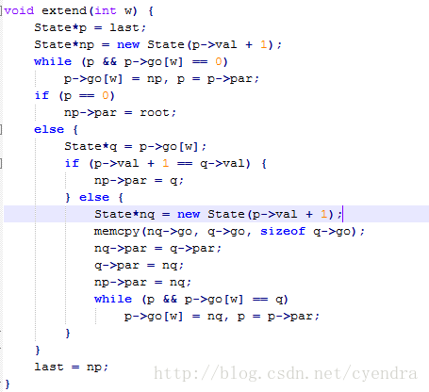
SAM代码
说了那么多，代码特别短

Slide 18
一些性质
显然点数不超过2N 边数？也是O(N)的
总体时空均为线性复杂度 证明详见CLJ ppt
从SAM根开始走到所有点的路径集合对应原串的所有不重复子串，且一条路径唯一对应一个子串。

Slide 19
能走到一个状态的路径称作可接受的状态，其互相成后缀包含关系且长度连续，这个长度为l[fa[p]]到l[p]，相当于串在某个长度区间里的后缀。

Slide 20
统计子串之类问题
本质是在DAG上DP。
算第K小的子串

Slide 21
匹配之类问题
SAM做匹配之类的问题的本质是在（逆序）后缀树上匹配。
用SAM在匹配时最大好处是加一个字符可以转移到一个相应的状态。
for(;p>1&&!ch[p][c];p=fa[p],len=l[p]);
if(!ch[p][c])p=1,len=0;
else p=ch[p][c],len++;
具体是这样，实际上第一句话是说失配了，然后跳到fail也就是后缀树的父亲上。
第二句话就是沿着SAM的ch去跑。
用SAM做匹配的题如：CTSC2012 cheat等。

Slide 22
子串统计：hdu4436 str2int
给出n个数字字符串，位数长度总和为10^5。
求这n个字符串的去掉前缀0后的所有不重复子串代表的数字的和（取模）。

Slide 23
回顾性质。
从SAM根开始走到所有点的路径集合对应原串的所有不重复子串，且路径唯一对应一个子串。
然后就可做了！

Slide 24
我们先把所有串连接起来，中间接一个#。
SAM是个DAG，满足DP的拓扑性质
在SAM上按转移边DP
假设我们已经求出了所有按转移边ch[0..9]
DP就相当于在每个数字前面加一个数字
除了维护和sum，还有维护一个增量ten
比如321+1000*4=4321
321是和，1000是增量，4是字符边

Slide 25
答案为根的和。
当然，还有一些细节。
由于答案不能跨越两个串。所以不转移#边。
由于不能有前缀0，所以根不能转移0边。
状态是线性的。
转移边数量是线性的。
所以复杂度是线性的。

Slide 26
姐妹情深
前面说道后缀三姐妹
后缀三姐妹？
总得有些特殊联系对吧。

Slide 27
其实之前提到的拿pre边看的树
就是原串逆序的后缀树
pre边就是后缀树的fail指针
我们不妨称作RST（ reverse suffix tree）
即原串逆序的ST
当然这个叫法好像并不正式

Slide 28
SAM转ST
接下来说的ST指的实际上是RST。
SAM的pre即RST上的父亲，难点是儿子边。我们对SAM上的点p,记v=l[p],然后p找到一个对应的原串A位置w，那么有 ST::e[v][A[w-l[v]]]=p
意思就是在实际ST中p点比fail[p]能多匹配这么一段l[fail[p]]+1,l[p]（可以理解为ST上边的长度），即那个字符就是原串上w往前l[v]个位置（若为Trie则找向上第l[v]个祖先）。

Slide 29
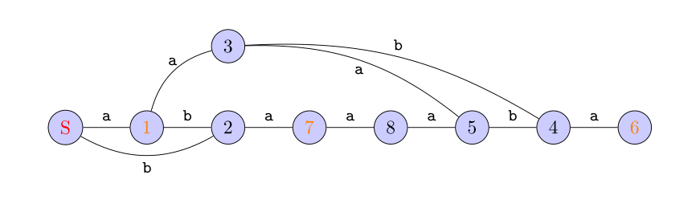
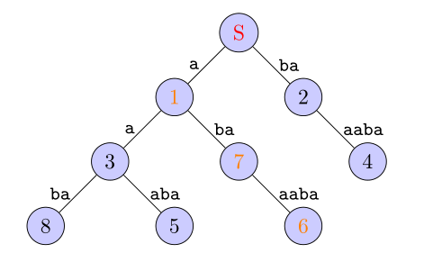

Slide 30
找对应位置的事可以这么干:
记r为所求位置
记原串长为L
原串i在SAM中对应位置SAMid[i]
for(i=L;i>=1;i--)
for(u=SAMid[i];u>0&&r[u]==0;u=fail[u])
r[u]=i;

Slide 31
RST一些性质
RST上从S走到某个节点的路径对应了自动机里从某个节点走回起点的路径。
对于i的父亲pre,pre所能接受的所有子串都是i所能接受的所有子串的后缀。
也就是RST的基本性质。
RST上的i所代表的是i所接受最长子串
也就是说SAM中的节点i，它在后缀树中一直沿父亲边走向根所代表的逆序后缀等价于节点i在自动机中接受到的最长子串

Slide 32
推广
SAM可以从单串推广到Trie，把SAM中newp的lastp改成Trie上对应的父亲在SAM中的编号即可。
SAM上所有可接受串是Trie上从所有点出发开始任意走的串。
SAM转成SA的东西是逆序Trie（从所有点到根的路径）的SA。
p.s.注意在用Trie建SAM时这里最好bfs做，即按从浅到深来加，不然转SA后一些Trie上有对应的点会被建SAM的新建点冲掉。

Slide 33
再看后缀三姐妹
其实我们发现是这么一个关系
的确还是方便的。
SAM
ST
SA
可建出
可建出

Slide 34
例题

Slide 35
等差子序列
给N个数的一个排列，问是否存在长度为3的等差子序列。
http://www.lydsy.com/JudgeOnline/problem.php?id=2124

Slide 36
用类似离线的算法，从左到右依次加入数字，并且查询这个数字x是否可以作为等差中项。假设公差的绝对值是k，则三个数字分别是：x-k,x,x+k。如果此时，x-k与x+k两数一个已经出现过了，另一个没有出现过，则TAK了。
分析一下，比较的那些数字的状态分别是：
只要这些状态上下有一组不同（即一个出现过，一个没有出现过）则TAK。可以发现当将这串01状态看成二进制数字时，NIE的充要条件是两数相等。
x-1 | x-2 | x-3 | x-4 | x-5 | ...
x+1 | x+2 | x+3 | x+4 | x+5 | ...

Slide 37
China-Final 2016 F
给N个串，求出第一个串的一个长度最小（相同比较字典序）的子串，且它没有在别的串中作为子串出现
长度和<=250000

Slide 38
后缀数组分组
扫描求h的最小值

Slide 39
Bzoj3145 [Feyat cup 1.5]Str
hza(法法塔)出的一道题。
题意：给出两串。求最多允许一个字符不同的最长公共字串。
Sample Input
aabbe
acbbc
Sample Output
4

Slide 40
本题最初想法由主席在NOIP吧某贴中提出
基本想法是考虑答案构成：
往前匹配极大值+不同的那个字符+往后匹配极大值
我们首先把两串并在一起（中间用#隔开）
求这个串的SAM 顺便求出SA（为什么接下来说）
考虑后缀包含关系性质
ST上某个点的子树代表着匹配到这个点所有后缀的集合
l的值就是往后匹配的极大值
现在关键是求往后匹配极大值

Slide 41
S表示原串
对于ST上某个点p对应原串位置w
那么从S[w+2]往后就是这个点往后的那个字符串了
记做SUF(p)
考虑暴力做
枚举子树里所有点，两两将SUF暴力LCP匹配取最大值

Slide 42
优化？
首先，干嘛要两两做？
最大值一定是按字典序的相邻两个串构成的嘛
然后子树枚举？
由于在树上做，是否可以考虑合并？
注意到序是按SUF字典序的
我们合并的是SUF
查询的是相邻两个SUF的LCP

Slide 43
合并两堆有序字符串？
启发式合并！
每次小的所有点暴力加到大的里。可以证明均摊复杂度O(Nlog^2N)。
转换成插入一个字符串
查询前驱、后继
求相邻两个字符串的LCP
Set维护集合
快速求LCP?
之前的SA！RMQ预处理后查询O(1)

Slide 44
复杂度分析
预处理SAM O(N)
预处理SA+RMQ O(NlogN)
ST上计算 O(Nlog^2N)
注意到SA可以O(N)，RMQ可以O(N)-O(1)，启发式合并用Splay维护均摊是O(NlogN)
所以存在O(N)/O(NlogN)的做法。

Slide 45
Dzy Loves Strings
给你一个小写字符组成的字符串，若干询问，每次给两个长度不超过4的人名缩写，问最短的包含两个人名的字符串的长度。
http://codeforces.com/problemset/problem/444/D

Slide 46
按询问的串分类
出现次数多的暴力
出现次数少的并起来一起做

Slide 47
pty的字符串(string)
给一颗N个节点的Trie。根为1。写下Trie上从任意一个点出发，然后沿着远离根的边往下行走，在任意一个节点停止所得到的路径形成的字符串列表T。
给母串S，问S所有字串（可重复）在T里出现的次数。
N<=800000 |S|<=8000000

Slide 48
先来看这么一个问题
给一个字符串S，开始为空
支持最后加一个字符
询问当前不同子串数

Slide 49
考虑SAM中l的性质
回顾一下性质
l[i]表示从root到i点的最长路为l[i]
RST上的i所代表的是i所接受最长子串
能走到一个状态的路径称作可接受的状态，其互相成后缀包含关系且长度连续，这个长度为l[fa[p]]到l[p]。

Slide 50
所以答案就是每次加入的字符对应的位置p
Ans+=l[p]-l[fa[p]]
没了。
其实就是ST的边长度和。

Slide 51
建出Trie的SAM。
注意到是一个匹配问题。与RST有关系。
建出RST。
回顾性质：RST上节点i所代表的是SAM中i所接受的最长子串
预处理出RST上每个节点的size。
意为以这个点所接受的最长子串为后缀的所有可匹配串数量。

Slide 52
能走到一个状态的路径称作可接受的状态，其互相成后缀包含关系且长度连续，这个长度为l[fa[p]]到l[p]。
以i点为后缀的字符串总数是tot[i]=size[i]*(l[i]-l[fa[i]])。
在RST上对tot进行子树求和。

Slide 53
S串拿到SAM里跑。 对于S的每个前缀，求出了在RST上的匹配长度len。
比如当前做到串S cabba这个前缀
我们跑到了点i len=4 其可接受的状态为
abba,bba,ba
i的Fail节点p可接受的状态为ba,a
l[i]=4,l[fail[i]]=2
显然以ba,a为后缀的匹配答案就是tot[p]
我们还要算Abba,bba 这部分为sz[p]*(len-l[fa[p]])

Slide 54
匹配部分
p=1;len=0;
for(i=1;i<=lenS;i++)
{
int c=S[i]-'a';
for(;p>1&&!ch[p][c];p=fa[p],len=l[p]);
if(!ch[p][c])p=1,len=0;
else p=ch[p][c],len++;
if(p>1)ans+=ss[fa[p]]+sz[p]*(len-l[fa[p]]);
}

Slide 55
然后这题就解决了。
复杂度是线性的。

Slide 56
阿狸的打字机
阿狸喜欢收藏各种稀奇古怪的东西，最近他淘到一台老式的打字机。打字机上只有28个按键，分别印有26个小写英文字母和’B’、’P’两个字母。 经阿狸研究发现，这个打字机是这样工作的： l 输入小写字母，打字机的一个凹槽中会加入这个字母(这个字母加在凹槽的最后)。 l 按一下印有’B’的按键，打字机凹槽中最后一个字母会消失。 l 按一下印有’P’的按键，打字机会在纸上打印出凹槽中现有的所有字母并换行，但凹槽中的字母不会消失。 例如，阿狸输入aPaPBbP，纸上被打印的字符如下： a aa ab 我们把纸上打印出来的字符串从1开始顺序编号，一直到n。打字机有一个非常有趣的功能，在打字机中暗藏一个带数字的小键盘，在小键盘上输入两个数(x,y)（其中1≤x,y≤n），打字机会显示第x个打印的字符串在第y个打印的字符串中出现了多少次。 阿狸发现了这个功能以后很兴奋，他想写个程序完成同样的功能，你能帮助他么？

Slide 57
AC自动机建树 对fail指针反向 问题转化为求子树和
由于询问在同一根链上，所以可以通过dfs序+树状数组解决
离线O(N*kind(26)+MlogN)

Slide 58
那些年，我们一起讲的故事
有两棵Trie树，树上各放着一颗棋子
两位玩家玩一个游戏，轮流移动棋子，每次只能选一个往孩子移动一步，且要保证Trie上从根到这个点的路径对应的字符串不能在之前出现过
求第K大的初始必胜态

Slide 59
不重复子串的表示？
SAM！
游戏的计算？
SG函数！
求第K大？
DAG上的递推！

Slide 60
COT4
维护两个字符串集合S,T，一开始S和T都只有一个空串
要求支持操作:
1.在S的某一个串后添加一个字符，加入S
2.在T的某一个串的前面或后面添加一个字符，加入T
3.将T的两个串首尾相接形成一个新串，加入T
4.询问T中的某个串在S中某个串的出现次数
数据范围
操作数<=300000
操作1,4不超过100000
操作3不超过30000

Slide 61
我的做法是比较暴力的。
当然，也比较好想。
操作1是建出Trie，对后面询问没有影响。
操作2,3可以归结为知道串Sa,Sb的匹配状态，然后求出Sa+Sb。
操作4是询问，可以离线。

Slide 62
按上述SAM->ST->SA方法建出Trie的SA。
对于每一个题中的T，我们记下以Ti为前缀的那些串在SA中的位置，这显然是一个区间，记做[Ti.st,Ti.ed]。
长度Ti.len也记下。

Slide 63
然后对于i,j我们相当于在i上接一个j，也就是在[Ti.st,Ti.ed]中二分出新区间。
对于两个串A,B比较的方法是
A往后Ti.len个字符（也就是在Trie中向上Ti.len步）后对应的rank和分别T[j].st,T[j].ed的rank比较。

Slide 64
比如有一些后缀
0 Ø
1 aba
2 abab
3 ababa
4 abac
5 b
6 ba
7 bab
8 c
Ti=aba Tj=b
Ti对应区间1-4 Ti+Tj二分出来的区间也就是2-3

Slide 65
两次二分即可找出最左和最优。
其中找第k祖先用朴素O(logN)倍增。
当然找第k祖先有期望常数的做法。
什么。。。这个还可以常数
那么朴素实现，二分复杂度是O(log^2N)的。注意到常数较小。

Slide 66
最后每个询问在Trie上打上标记。
在Trie上dfs跑一遍，入栈和出栈分别在对应在SA上的位置+1和-1。
注意到，到某点时只有所有祖先都是+1。
直接求和。
BIT维护即可。

Slide 67
复杂度O(1)/O(log^2n)/O(log^2n)/O(logn)
总复杂度O(nlog^2n)。
不过常数小，数据也比较和谐。
然后….
这题其他更优秀的做法还有很多。
目前我所知存在O(1)/O(1)/O(logn)/O(logn)的做法。

Slide 68
Q&A
谢谢大家！
还有什么问题直接问即可。
其他问题也可以

